Slide 1
Bài giảng lý thuyết:
MẠNG MÁY TÍNH CƠ BẢN
Faculty of IT
Email: khoacntt@hueic.edu.vn

Slide 2
Mạng máy tính cơ bản
Chương 1: Tổng quan về mạng máy tính
Chương 2: Mô hình OSI
Chương 3: Mạng Internet
Chương 4: An toàn và bảo mật thông tin trên mạng
Chương 5: Các mô hình mạng trên môi trường Windows
Chương 6: Active Directory
Chương 7: Quản lí các dịch vụ trên Windows

Slide 3
Chương 3: GIAO THỨC TCP/IP
Tiết: 1-3
3.1. Giới thiệu
3.2. Thao tác của TPC và IP
3.3 Các giao diện của giao thức
3.4. Tầng giao vận
3.5. Hệ điều hành mạng

Slide 4
Mục tiêu
Học xong bài học này người học có khả năng:
1. Về mặt kiến thức: nắm được chức năng của các tầng trong mô hình TCP/IP. Hiểu về địa chỉ IP và cách chia địa chỉ IP.
2. Về mặt kỹ năng: có thể vận dụng các kiến thức đã học để .
3. Về thái độ: phải nghiêm túc trong học tập, phải thường xuyên làm bài tập để cũng cố các kiến thức đã học.

Slide 5
Chương 3: Giao thức TCP/IP
Giao thức TCP/IP
3.1 Giới thiệu
3.1.1 Khái niệm về TCP và IP
TCP (Transmission Control Protocol) là giao thức thuộc tầng vận chuyển và là một giao thức có kết nối (connected-oriented).
IP (Internet Protocol) là giao thức thuộc tầng mạng của mô hình OSI và là một giao thức không kết nối (connectionless).
Notes:
Trong đời sống hàng ngày, chúng ta tiếp nhận và sử dụng nhiều thông tin. Thông tin đem lại cho chúng ta sự hiểu biết, giúp chúng ta nhận thức đúng đắn về các hiện tượng tự nhiên và xã hội; cũng nhờ thông tin ta có được những hành động hợp lý nhằm đạt được những mục đích trong cuộc sống.

Slide 6
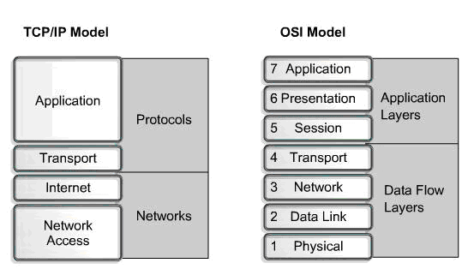
Chương 3: Giao thức TCP/IP
Mô hình TCP/IP
3.1 Giới thiệu
3.1.1 Khái niệm về TCP và IP
3.1.2 Mô hình TCP/IP
Notes:
Trong đời sống hàng ngày, chúng ta tiếp nhận và sử dụng nhiều thông tin. Thông tin đem lại cho chúng ta sự hiểu biết, giúp chúng ta nhận thức đúng đắn về các hiện tượng tự nhiên và xã hội; cũng nhờ thông tin ta có được những hành động hợp lý nhằm đạt được những mục đích trong cuộc sống.

Slide 7
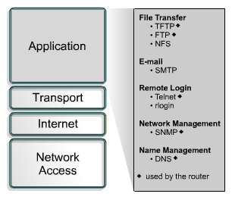
Chương 3: Giao thức TCP/IP
Mô hình tham chiếu TCP/IP
3.1 Giới thiệu
3.1.1 Khái niệm về TCP và IP
3.1.2 Mô hình tham chiếu TCP/IP
Tầng Ứng dụng
Kiểm soát các giao thức lớp cao, các chủ đề về trình bày, biểu diễn thông tin, mã hóa và điều khiển hội thoại. Đặc tả cho các ứng dụng phổ biến.
Notes:
Trong đời sống hàng ngày, chúng ta tiếp nhận và sử dụng nhiều thông tin. Thông tin đem lại cho chúng ta sự hiểu biết, giúp chúng ta nhận thức đúng đắn về các hiện tượng tự nhiên và xã hội; cũng nhờ thông tin ta có được những hành động hợp lý nhằm đạt được những mục đích trong cuộc sống.

Slide 8
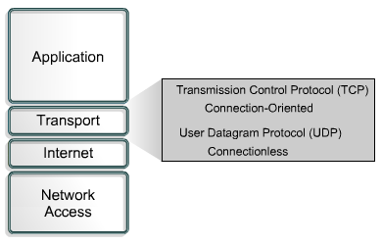
Chương 3: Giao thức TCP/IP
Mô hình tham chiếu TCP/IP
3.1 Giới thiệu
3.1.1 Khái niệm về TCP và IP
3.1.2 Mô hình tham chiếu TCP/IP
Tầng giao vận:
Cung ứng dịch vụ vận chuyển từ host nguồn đến host đích. Thiết lập một cầu nối luận lý giữa các đầu cuối của mạng, giữa host truyền và host nhận.
Notes:
Trong đời sống hàng ngày, chúng ta tiếp nhận và sử dụng nhiều thông tin. Thông tin đem lại cho chúng ta sự hiểu biết, giúp chúng ta nhận thức đúng đắn về các hiện tượng tự nhiên và xã hội; cũng nhờ thông tin ta có được những hành động hợp lý nhằm đạt được những mục đích trong cuộc sống.

Slide 9
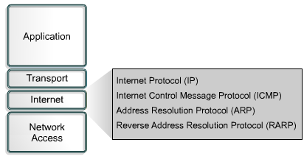
Chương 3: Giao thức TCP/IP
Mô hình tham chiếu TCP/IP
3.1 Giới thiệu
3.1.1 Khái niệm về TCP và IP
3.1.2 Mô hình tham chiếu TCP/IP
Tầng Internet
Mục đích của lớp Internet là chọn đường đi tốt nhất xuyên qua mạng cho các gói dữ liệu di chuyển tới đích. Giao thức chính của lớp này là Internet Protocol (IP).
Notes:
Trong đời sống hàng ngày, chúng ta tiếp nhận và sử dụng nhiều thông tin. Thông tin đem lại cho chúng ta sự hiểu biết, giúp chúng ta nhận thức đúng đắn về các hiện tượng tự nhiên và xã hội; cũng nhờ thông tin ta có được những hành động hợp lý nhằm đạt được những mục đích trong cuộc sống.

Slide 10
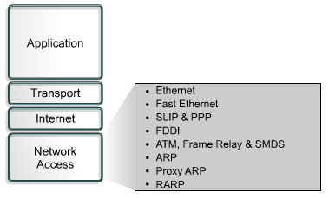
Chương 3: Giao thức TCP/IP
Mô hình tham chiếu TCP/IP
3.1 Giới thiệu
3.1.1 Khái niệm về TCP và IP
3.1.2 Mô hình tham chiếu TCP/IP
Tầng truy nhập mạng
Định ra các thủ tục để giao tiếp với phần cứng mạng và truy nhập môi trường truyền. Có nhiều giao thức hoạt động tại lớp này
Notes:
Trong đời sống hàng ngày, chúng ta tiếp nhận và sử dụng nhiều thông tin. Thông tin đem lại cho chúng ta sự hiểu biết, giúp chúng ta nhận thức đúng đắn về các hiện tượng tự nhiên và xã hội; cũng nhờ thông tin ta có được những hành động hợp lý nhằm đạt được những mục đích trong cuộc sống.

Slide 11
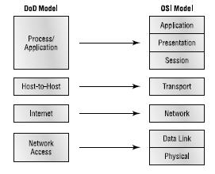
Chương 3: Giao thức TCP/IP
Mô hình tham chiếu TCP/IP
3.1 Giới thiệu
3.1.1 Khái niệm về TCP và IP
3.1.2 Mô hình tham chiếu TCP/IP
3.1.3 So sánh mô hình TCP/IP và OSI
Notes:
Trong đời sống hàng ngày, chúng ta tiếp nhận và sử dụng nhiều thông tin. Thông tin đem lại cho chúng ta sự hiểu biết, giúp chúng ta nhận thức đúng đắn về các hiện tượng tự nhiên và xã hội; cũng nhờ thông tin ta có được những hành động hợp lý nhằm đạt được những mục đích trong cuộc sống.

Slide 12
Chương 3: Giao thức TCP/IP
Mô hình tham chiếu TCP/IP
3.1 Giới thiệu
3.1.1 Khái niệm về TCP và IP
3.1.2 Mô hình tham chiếu TCP/IP
3.1.3 So sánh mô hình TCP/IP và OSI
Giống nhau
Đều phân lớp chức năng
Có lớp ứng dụng gồm một số dịch vụ.
Đều có lớp vận chuyển và lớp mạng.
Chuyển mạch gói là hiển nhiên.
Đều có mối quan hệ trên dưới, ngang hàng.
Khác nhau
TCP/IP gộp lớp trình bày và lớp phiên vào lớp ứng dụng.
TCP/IP gộp lớp vật lý và lớp liên kết dữ liệu vào lớp truy nhập mạng.
TCP/IP đơn giản vì có ít lớp hơn.
OSI không có khái niệm chuyển phát thiếu tin cậy ở lớp 4 như UDP của TCP/IP
Notes:
Trong đời sống hàng ngày, chúng ta tiếp nhận và sử dụng nhiều thông tin. Thông tin đem lại cho chúng ta sự hiểu biết, giúp chúng ta nhận thức đúng đắn về các hiện tượng tự nhiên và xã hội; cũng nhờ thông tin ta có được những hành động hợp lý nhằm đạt được những mục đích trong cuộc sống.

Slide 13
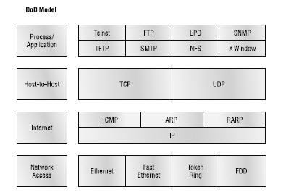
Chương 3: Giao thức TCP/IP
Các giao thức trong mô hình TCP/IP
3.1 Giới thiệu
3.2 Các giao thức trong mô hình TCP/IP
Notes:
Trong đời sống hàng ngày, chúng ta tiếp nhận và sử dụng nhiều thông tin. Thông tin đem lại cho chúng ta sự hiểu biết, giúp chúng ta nhận thức đúng đắn về các hiện tượng tự nhiên và xã hội; cũng nhờ thông tin ta có được những hành động hợp lý nhằm đạt được những mục đích trong cuộc sống.

Slide 14
Chương 3: Giao thức TCP/IP
Các giao thức trong mô hình TCP/IP
3.1 Giới thiệu
3.2 Các giao thức trong mô hình TCP/IP
Tầng ứng dụng
FTP (File Transfer Protocol): là dịch vụ có tạo cầu nối, sử dụng TCP để truyền các tập tin giữa các hệ thống.
TFTP (Trivial File Transfer Protocol): là dịch vụ không tạo cầu nối, sử dụng UDP. Được dùng trên router để truyền các file cấu hình và hệ điều hành.
NFS (Network File System): cho phép truy xuất file đến các thiết bị lưu trữ ở xa như một đĩa cứng qua mạng.
SMTP (Simple Mail Transfer Protocol): quản lý hoạt động truyền e-mail qua mạng máy tính.
Notes:
Trong đời sống hàng ngày, chúng ta tiếp nhận và sử dụng nhiều thông tin. Thông tin đem lại cho chúng ta sự hiểu biết, giúp chúng ta nhận thức đúng đắn về các hiện tượng tự nhiên và xã hội; cũng nhờ thông tin ta có được những hành động hợp lý nhằm đạt được những mục đích trong cuộc sống.

Slide 15
Chương 3: Giao thức TCP/IP
Các giao thức trong mô hình TCP/IP
3.1 Giới thiệu
3.2 Các giao thức trong mô hình TCP/IP
Tầng ứng dụng
Telnet (Terminal emulation): cung cấp khả năng truy nhập từ xa vào máy tính khác. Telnet client là host cục bộ, telnet server là host ở xa.
SNMP (Simple Network Management): cung cấp một phương pháp để giám sát và điều khiển các thiết bị mạng.
DNS (Domain Name System): thông dịch tên của các miền (Domain) và các node mạng được công khai sang các địa chỉ IP.
Notes:
Trong đời sống hàng ngày, chúng ta tiếp nhận và sử dụng nhiều thông tin. Thông tin đem lại cho chúng ta sự hiểu biết, giúp chúng ta nhận thức đúng đắn về các hiện tượng tự nhiên và xã hội; cũng nhờ thông tin ta có được những hành động hợp lý nhằm đạt được những mục đích trong cuộc sống.

Slide 16
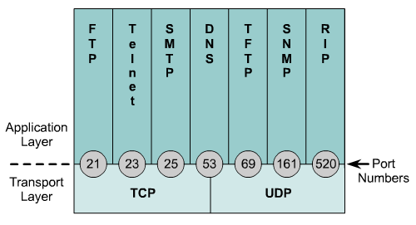
Chương 3: Giao thức TCP/IP
Các cổng phổ biến dùng cho các giao thức lớp ứng dụng
3.1 Giới thiệu
3.2 Các giao thức trong mô hình TCP/IP
Notes:
Trong đời sống hàng ngày, chúng ta tiếp nhận và sử dụng nhiều thông tin. Thông tin đem lại cho chúng ta sự hiểu biết, giúp chúng ta nhận thức đúng đắn về các hiện tượng tự nhiên và xã hội; cũng nhờ thông tin ta có được những hành động hợp lý nhằm đạt được những mục đích trong cuộc sống.

Slide 17
Chương 3: Giao thức TCP/IP
Tầng giao vận
3.1 Giới thiệu
3.2 Các giao thức trong mô hình TCP/IP
TCP và UDP (User Datagram Protocol):
Phân đoạn dữ liệu ứng dụng lớp trên.
Truyền các segment từ một thiết bị đầu cuối này đến thiết bị đầu cuối khác
Riêng TCP còn có thêm các chức năng:
Thiết lập các hoạt động end-to-end.
Cửa sổ trượt cung cấp điều khiển luồng.
Chỉ số tuần tự và báo nhận cung cấp độ tin cậy cho hoạt động.
Notes:
Trong đời sống hàng ngày, chúng ta tiếp nhận và sử dụng nhiều thông tin. Thông tin đem lại cho chúng ta sự hiểu biết, giúp chúng ta nhận thức đúng đắn về các hiện tượng tự nhiên và xã hội; cũng nhờ thông tin ta có được những hành động hợp lý nhằm đạt được những mục đích trong cuộc sống.

Slide 18
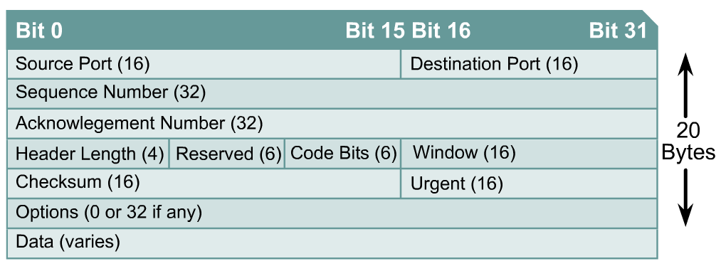
Chương 3: Giao thức TCP/IP
Khuôn dạng gói tin TCP
3.1 Giới thiệu
3.2 Các giao thức trong mô hình TCP/IP
Notes:
Trong đời sống hàng ngày, chúng ta tiếp nhận và sử dụng nhiều thông tin. Thông tin đem lại cho chúng ta sự hiểu biết, giúp chúng ta nhận thức đúng đắn về các hiện tượng tự nhiên và xã hội; cũng nhờ thông tin ta có được những hành động hợp lý nhằm đạt được những mục đích trong cuộc sống.

Slide 19
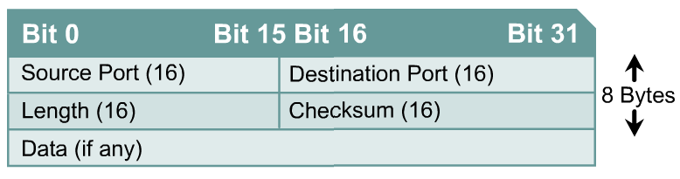
Chương 3: Giao thức TCP/IP
Khuôn dạng gói tin UDP
3.1 Giới thiệu
3.2 Các giao thức trong mô hình TCP/IP
Notes:
Trong đời sống hàng ngày, chúng ta tiếp nhận và sử dụng nhiều thông tin. Thông tin đem lại cho chúng ta sự hiểu biết, giúp chúng ta nhận thức đúng đắn về các hiện tượng tự nhiên và xã hội; cũng nhờ thông tin ta có được những hành động hợp lý nhằm đạt được những mục đích trong cuộc sống.

Slide 20
Chương 3: Giao thức TCP/IP
Tầng Internet
3.1 Giới thiệu
3.2 Các giao thức trong mô hình TCP/IP
IP: không quan tâm đến nội dung của các gói nhưng tìm kiếm đường dẫn cho gói tới đích.
ICMP (Internet Control Message Protocol): đem đến khả năng điều khiển và chuyển thông điệp.
ARP (Address Resolution Protocol): xác định địa chỉ lớp liên kết số liệu (MAC address) khi đã biết trước địa chỉ IP.
RARP (Reverse Address Resolution Protocol): xác định các địa chỉ IP khi biết trước địa chỉ MAC.
Notes:
Trong đời sống hàng ngày, chúng ta tiếp nhận và sử dụng nhiều thông tin. Thông tin đem lại cho chúng ta sự hiểu biết, giúp chúng ta nhận thức đúng đắn về các hiện tượng tự nhiên và xã hội; cũng nhờ thông tin ta có được những hành động hợp lý nhằm đạt được những mục đích trong cuộc sống.

Slide 21
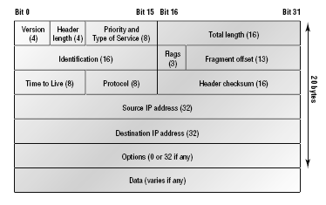
Chương 3: Giao thức TCP/IP
Khuôn dạng gói tin IP
3.1 Giới thiệu
3.2 Các giao thức trong mô hình TCP/IP
Notes:
Trong đời sống hàng ngày, chúng ta tiếp nhận và sử dụng nhiều thông tin. Thông tin đem lại cho chúng ta sự hiểu biết, giúp chúng ta nhận thức đúng đắn về các hiện tượng tự nhiên và xã hội; cũng nhờ thông tin ta có được những hành động hợp lý nhằm đạt được những mục đích trong cuộc sống.

Slide 22
Chương 3: Giao thức TCP/IP
ARP
3.1 Giới thiệu
3.2 Các giao thức trong mô hình TCP/IP
Host A
ARP Request - Broadcast to all hosts
„What is the hardware address for IP address 128.0.10.4?“
S
I
N
E
M
E
N
S
I
X
D
O
R
F
ARP Reply
S
I
E
M
E
N
S
N
I
X
D
O
R
F
S
I
E
M
E
N
S
N
I
X
D
O
R
F
Host B
IP Address: 128.0.10.4
HW Address: 080020021545
Notes:
Trong đời sống hàng ngày, chúng ta tiếp nhận và sử dụng nhiều thông tin. Thông tin đem lại cho chúng ta sự hiểu biết, giúp chúng ta nhận thức đúng đắn về các hiện tượng tự nhiên và xã hội; cũng nhờ thông tin ta có được những hành động hợp lý nhằm đạt được những mục đích trong cuộc sống.

Slide 23
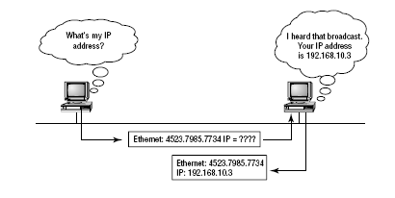
Chương 3: Giao thức TCP/IP
RARP
3.1 Giới thiệu
3.2 Các giao thức trong mô hình TCP/IP
Notes:
Trong đời sống hàng ngày, chúng ta tiếp nhận và sử dụng nhiều thông tin. Thông tin đem lại cho chúng ta sự hiểu biết, giúp chúng ta nhận thức đúng đắn về các hiện tượng tự nhiên và xã hội; cũng nhờ thông tin ta có được những hành động hợp lý nhằm đạt được những mục đích trong cuộc sống.

Slide 24
Chương 3: Giao thức TCP/IP
Tầng truy nhập mạng
3.1 Giới thiệu
3.2 Các giao thức trong mô hình TCP/IP
Ethernet
Là giao thức truy cập LAN phổ biến nhất.
Được hình thành bởi định nghĩa chuẩn 802.3 của IEEE (Institute of Electrical and Electronics Engineers).
Tốc độ truyền 10Mbps
Fast Ethernet
Gigabit Ethernet
Notes:
Trong đời sống hàng ngày, chúng ta tiếp nhận và sử dụng nhiều thông tin. Thông tin đem lại cho chúng ta sự hiểu biết, giúp chúng ta nhận thức đúng đắn về các hiện tượng tự nhiên và xã hội; cũng nhờ thông tin ta có được những hành động hợp lý nhằm đạt được những mục đích trong cuộc sống.

Slide 25
Chương 3: Giao thức TCP/IP
Chuyển đổi giữa các hệ thống số
3.1 Giới thiệu
3.2 Các giao thức trong mô hình TCP/IP
Hệ 2 (nhị phân): gồm 2 ký số 0, 1
Hệ 8 (bát phân): gồm 8 ký số 0, 1, …, 7
Hệ 10 (thập phân): gồm 10 ký số 0, 1, …, 9
Hệ 16 (thập lục phân): gồm các ký số 0, 1, …, 9 và các chữ cái A, B, C, D, E, F

Slide 26
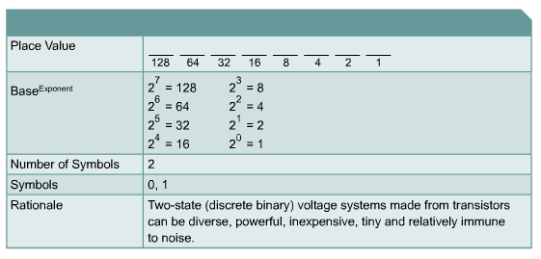
Chương 3: Giao thức TCP/IP
Chuyển đổi giữa hệ nhị phân sang hệ thập phân
3.1 Giới thiệu
3.2 Các giao thức trong mô hình TCP/IP
10110₂ = (1 x 2⁴ = 16) + (0 x 2³ = 0) + (1 x 2² = 4) +
(1 x 2¹ = 2) + (0 x 2⁰ = 0) = 22

Slide 27
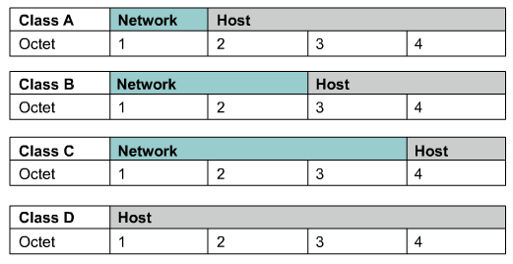
Chương 3: Giao thức TCP/IP
Các lớp địa chỉ IP
3.1 Giới thiệu
3.2 Các giao thức trong mô hình TCP/IP

Slide 28
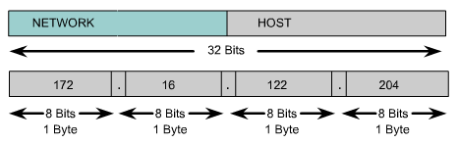
Chương 3: Giao thức TCP/IP
Các lớp địa chỉ IP
3.1 Giới thiệu
3.2 Các giao thức trong mô hình TCP/IP

Slide 29
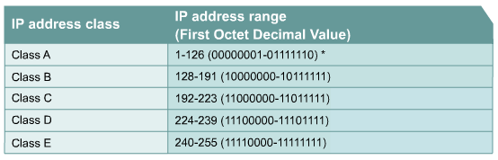
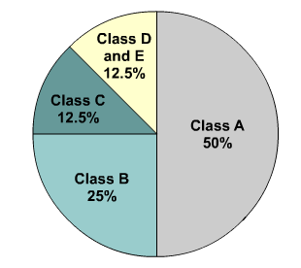
Chương 3: Giao thức TCP/IP
Các lớp địa chỉ IP
3.1 Giới thiệu
3.2 Các giao thức trong mô hình TCP/IP

Slide 30
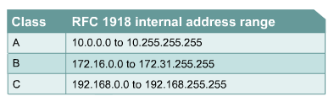
Chương 3: Giao thức TCP/IP
Các lớp địa chỉ IP
3.1 Giới thiệu
3.2 Các giao thức trong mô hình TCP/IP
Địa chỉ dành riêng

Slide 31
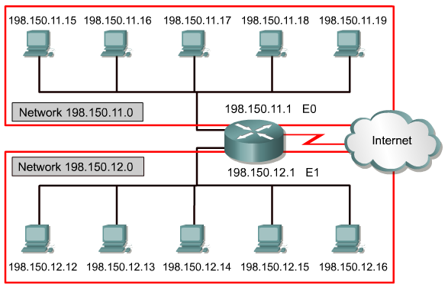
Chương 3: Giao thức TCP/IP
Các lớp địa chỉ IP
3.1 Giới thiệu
3.2 Các giao thức trong mô hình TCP/IP
Địa chỉ mạng

Slide 32
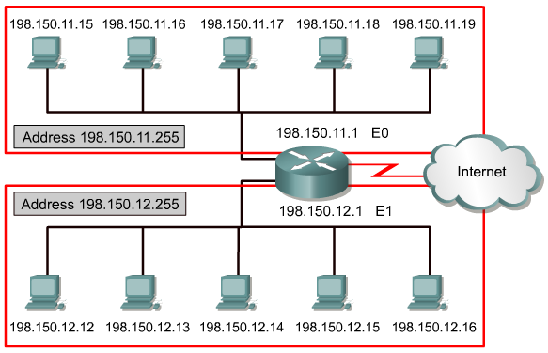
Chương 3: Giao thức TCP/IP
Các lớp địa chỉ IP
3.1 Giới thiệu
3.2 Các giao thức trong mô hình TCP/IP
Địa chỉ broadcast

Slide 33
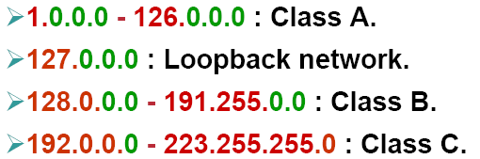
Chương 3: Giao thức TCP/IP
Các lớp địa chỉ IP
3.1 Giới thiệu
3.2 Các giao thức trong mô hình TCP/IP
Lớp | Byte đầu tiên
A | 0xxxxxxx
B | 10xxxxxx
C | 110xxxxx
D | 1110xxxx
E | 11110xxx

Slide 34
Chương 3: Giao thức TCP/IP
NAT
3.1 Giới thiệu
3.2 Các giao thức trong mô hình TCP/IP
Được thiết kế để tiết kiệm địa chỉ IP.
Cho phép mạng nội bộ sử dụng địa chỉ IP riêng.
Địa chỉ IP riêng sẽ được chuyển đổi sang địa chỉ công cộng định tuyến được.
Mạng riêng được tách biệt và giấu kín IP nội bộ.
Thường sử dụng trên router biên của mạng một cửa.

Slide 35
Chương 3: Giao thức TCP/IP
NAT
3.1 Giới thiệu
3.2 Các giao thức trong mô hình TCP/IP
Địa chỉ cục bộ bên trong (Inside local address): Địa chỉ được phân phối cho các host bên trong mạng nội bộ.
Địa chỉ toàn cục bên trong (Inside global address): Địa chỉ hợp pháp được cung cấp bởi InterNIC (Internet Network Information Center) hoặc nhà cung cấp dịch vụ Internet, đại diện cho một hoặc nhiều địa chỉ nội bộ bên trong đồi với thế giới bên ngoài.
Địa chỉ cục bộ bên ngoài (Outside local address): Địa chỉ riêng của host nằm bên ngoài mạng nội bộ.
Địa chỉ toàn cục bên ngoài (Outside global address): Địa chỉ công cộng hợp pháp của host nằm bên ngoài mạng nội bộ.

Slide 36
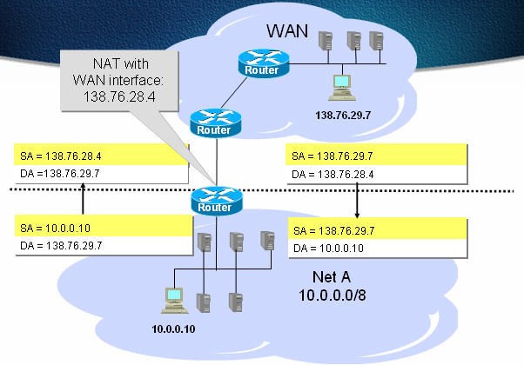
Chương 3: Giao thức TCP/IP
NAT
3.1 Giới thiệu
3.2 Các giao thức trong mô hình TCP/IP

Slide 37
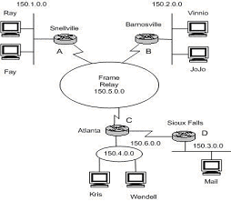
Chương 3: Giao thức TCP/IP
Mạng con
3.1 Giới thiệu
3.2 Các giao thức trong mô hình TCP/IP

Slide 38
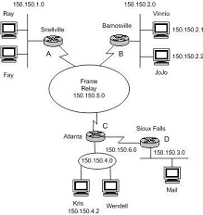
Chương 3: Giao thức TCP/IP
Mạng con
3.1 Giới thiệu
3.2 Các giao thức trong mô hình TCP/IP

Slide 39
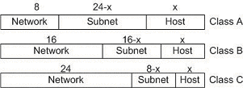
Chương 3: Giao thức TCP/IP
Kỹ thuật chia mạng con
3.1 Giới thiệu
3.2 Các giao thức trong mô hình TCP/IP
Mượn một số bit trong phần host_id ban đầu để đặt cho các mạng con
Cấu trúc của địa chỉ IP sẽ gồm 3 phần: network_id, subnet_id và host_id.

Slide 40
Chương 3: Giao thức TCP/IP
Kỹ thuật chia mạng con
3.1 Giới thiệu
3.2 Các giao thức trong mô hình TCP/IP
Số bit dùng trong subnet_id tuỳ thuộc vào chiến lược chia mạng con.
Subnet_id <= host_id - 2.
Số lượng bit tối đa có thể mượn:
Lớp A: 22 (= 24 – 2) bit -> chia được 2²² – 2 = 4194302 mạng con
Lớp B: 14 (= 16 – 2) bit -> chia được 2¹⁴ – 2 = 16382 mạng con
Lớp C: 06 (= 8 – 2) bit -> chia được 2⁶ – 2 = 62 mạng con

Slide 41
Chương 3: Giao thức TCP/IP
Kỹ thuật chia mạng con
3.1 Giới thiệu
3.2 Các giao thức trong mô hình TCP/IP
Số bit trong phần subnet_id xác định số lượng mạng con. Với số bit là x thì 2^{x} là số lượng mạng con có được.
Ngược lại từ số lượng mạng con cần thiết theo nhu cầu, tính được phần subnet_id cần bao nhiêu bit. Nếu muốn chia 6 mạng con thì cần 3 bit (2³=8), chia 12 mạng con thì cần 4 bit (2⁴>=12).

Slide 42
Chương 3: Giao thức TCP/IP
3.1 Giới thiệu
3.2 Các giao thức trong mô hình TCP/IP
Kỹ thuật chia mạng con
Thực hiện 3 bước:
Bước 1: Xác định lớp (class) của địa chỉ và subnet mask mặc nhiên.
Bước 2: Xác định số bit cần mượnvà subnet mask mới, tính số lượng mạng con, số host thực sự có được.
Bước 3: Xác định các vùng địa chỉ host và chọn mạng con muốn dùng

Slide 43
Chương 3: Giao thức TCP/IP
3.1 Giới thiệu
3.2 Các giao thức trong mô hình TCP/IP
Bài tập
Bài 1: Cho địa chỉ IP sau: 172.16.0.0. Hãy chia thành 8 mạng con và có 1000 host trên mỗi mạng con đó.
Giải: Địa chỉ trên viết dưới dạng nhị phân
10101100.00010000.00000000.00000000

Slide 44
Chương 3: Giao thức TCP/IP
3.1 Giới thiệu
3.2 Các giao thức trong mô hình TCP/IP
Bước 1: Xác định class và subnet mask mặc nhiên
Xác định lớp của IP trên:
Lớp B
Xác định Subnet mask mặc nhiên:
255.255.0.0

Slide 45
Chương 3: Giao thức TCP/IP
3.1 Giới thiệu
3.2 Các giao thức trong mô hình TCP/IP
Cần mượn bao nhiêu bit:
N = 3, bởi vì:
Số mạng con có thể: 2³ = 8.
Số host của mỗi mạng con có thể:
2^{(16–3)} – 2 = 2¹³ - 2 > 1000.
Xác định Subnet mask mới:
11111111.11111111.11100000.00000000
hay 255.255.224.0

Slide 46
Chương 3: Giao thức TCP/IP
Bước 3: Xác định vùng địa chỉ host
10101100.00010000.00000000.00000001
Đến
10101100.00010000.00011111.11111110
3.1 Giới thiệu
3.2 Các giao thức trong mô hình TCP/IP
STT | SubnetID | Vùng HostID | Broadcast
1 | 172.16.0.0 | 172.16.0.1 -172.16.31.254 | 172.16.31.255
2 | 172.16.32.0 | 172.16.32.1 -172.16.63.254 | 172.16.63.255
… | … | … | …
7 | 172.16.192.0 | 172.16.192.1 – 172.16.223.254 | 172.16.223.255
8 | 172.16.224.0 | 172.16.224.1 – 172.16.255.254 | 172.16.255.255
10101100.00010000.00000000.00000000
10101100.00010000.00011111.11111111
10101100.00010000.00100000.00000001
Đến
10101100.00010000.00111111.11111110
10101100.00010000.00100000.00000000
10101100.00010000.00111111.11111111

Slide 47
Chương 3: Giao thức TCP/IP
Bài tập (tiếp theo)
3.1 Giới thiệu
3.2 Các giao thức trong mô hình TCP/IP
Bài 2: Cho 2 địa chỉ IP sau:
192.168.5.9/28
192.168.5.39/28
Hãy cho biết các địa chỉ network, host của từng IP trên?
Các máy trên có cùng mạng hay không ?
Hãy liệt kê tất cả các địa chỉ IP thuộc các mạng vừa tìm được?

Slide 48
Chương 3: Giao thức TCP/IP
Địa chỉ IP thứ nhất: 192.168.5.9/28
3.1 Giới thiệu
3.2 Các giao thức trong mô hình TCP/IP
Chú ý: 28 là số bit dành cho NetworkID
Đây là IP thuộc lớp C
Subnet mask mặc nhiên: 255.255.255.0
IP (thập phân) | 192 | 168 | 5 | 9
IP (nhị phân) | 11000000 | 10101000 | 00000101 | 00001001

Slide 49
Chương 3: Giao thức TCP/IP
Thực hiện AND địa chỉ IP với Subnet mask
3.1 Giới thiệu
3.2 Các giao thức trong mô hình TCP/IP
IP | 11000000 | 10101000 | 00000101 | 00001001
Subnet mask | 11111111 | 11111111 | 11111111 | 11110000
Kết quả AND | 11000000 | 10101000 | 00000101 | 00000000

Slide 50
Chương 3: Giao thức TCP/IP
Chuyển IP sang dạng thập phân
3.1 Giới thiệu
3.2 Các giao thức trong mô hình TCP/IP
Kết quả AND | 11000000 | 10101000 | 00000101 | 00000000
Net ID | 192 | 168 | 5 | 0
Host ID |  |  |  | 9
00001001

Slide 51
Chương 3: Giao thức TCP/IP
Địa chỉ IP thứ hai: 192.168.5.39/28
3.1 Giới thiệu
3.2 Các giao thức trong mô hình TCP/IP
IP | 192 | 168 | 5 | 39
IP (nhị phân) | 11000000 | 10101000 | 00000101 | 00100111
Subnet Mask | 11111111 | 11111111 | 11111111 | 11110000
AND | 11000000 | 10101000 | 00000101 | 00100000
NetworkID | 192 | 168 | 5 | 32
HostID |  |  |  | 7

Slide 52
Chương 3: Giao thức TCP/IP
Hai địa chỉ trên có cùng mạng?
3.1 Giới thiệu
3.2 Các giao thức trong mô hình TCP/IP
Kết luận: Hai địa chỉ trên không cùng mạng
192.168.5.9/28
192.168.5.39/28
Net ID của địa chỉ thứ 1 | 192 | 168 | 5 | 0
Net ID của địa chỉ thứ 2 | 192 | 168 | 5 | 32

Slide 53
Chương 3: Giao thức TCP/IP
Liệt kê tất cả các địa chỉ IP
3.1 Giới thiệu
3.2 Các giao thức trong mô hình TCP/IP
Mạng tương ứng với IP | Vùng địa chỉ HostID với dạng nhị phân | Vùng địa chỉ HostID với dạng thập phân
1 | 11000000.10101000.00000101.00000001 Đến 11000000.10101000.00000101.00001110 | 192.168.5.1/28 Đến 192.168.5.14/28
2 | 11000000.10101000.00000101.00100001 Đến 11000000.10101000.00000101.00101110 | 192.168.5.33/28 Đến 192.168.5.46/28

Slide 54
Chương 3: Giao thức TCP/IP
3.1 Giới thiệu
3.2 Các giao thức trong mô hình TCP/IP
Bài tập (tiếp theo)
Bài 3: Hãy xét đến một địa chỉ IP class B, 139.12.0.0, với subnet mask là 255.255.0.0 (có thể viết là: 139.12.0.0/16, ở đây số 16 có nghĩa là 16 bits được dùng cho NetworkID). Một Network với địa chỉ thế này có thể chứa 65534 nodes hay computers. Đây là một con số quá lớn, trên mạng sẽ có đầy broadcast traffic. Hãy chia network thành 5 mạng con.

Slide 55
Chương 3: Giao thức TCP/IP
Bước 1: Xác định Subnet mask
3.1 Giới thiệu
3.2 Các giao thức trong mô hình TCP/IP
Để chia thành 5 mạng con thì cần thêm 3 bit (vì 2³ > 5).
Do đó Subnet mask sẽ cần: 16 (bits trước đây) + 3 (bits mới) = 19 bits
Địa chỉ IP mới sẽ là 139.12.0.0/19 (để ý con số 19 thay vì 16 như trước đây).

Slide 56
Chương 3: Giao thức TCP/IP
Bước 2: Liệt kê ID của các Subnet mới
3.1 Giới thiệu
3.2 Các giao thức trong mô hình TCP/IP
Subnet mask với dạng nhị phân | Subnet mask với dạng thập phân
11111111.11111111.11100000.00000000 | 255.255.224.0

Slide 57
Chương 3: Giao thức TCP/IP
NetworkID của bốn Subnets mới
3.1 Giới thiệu
3.2 Các giao thức trong mô hình TCP/IP
TT | Subnet ID với dạng nhị phân | Subnet ID với dạng thập phân
1 | 10001011.00001100.00000000.00000000 | 139.12.0.0/19
2 | 10001011.00001100.00100000.00000000 | 139.12.32.0/19
3 | 10001011.00001100.01000000.00000000 | 139.12.64.0/19
4 | 10001011.00001100.01100000.00000000 | 139.12.96.0/19
5 | 10001011.00001100.10000000.00000000 | 139.12.128.0/19

Slide 58
Chương 3: Giao thức TCP/IP
Bước 3: Cho biết vùng địa chỉ IP của các HostID
3.1 Giới thiệu
3.2 Các giao thức trong mô hình TCP/IP
TT | Dạng nhị phân | Dạng thập phân
1 | 10001011.00001100.00000000.00000001 10001011.00001100.00011111.11111110 | 139.12.0.1/19 - 139.12.31.254/19
2 | 10001011.00001100.00100000.00000001 10001011.00001100.00111111.11111110 | 139.12.32.1/19 - 139.12.63.254/19
3 | 10001011.00001100.01000000.00000001 10001011.00001100.01011111.11111110 | 139.12.64.1/19 -139.12.95.254/19
4 | 10001011.00001100.01100000.00000001 10001011.00001100.01111111.11111110 | 139.12.96.1/19 -139.12.127.254/19
5 | 10001011.00001100.10000000.00000001 10001011.00001100.10011111.11111110 | 139.12.128.1/19 -139.12.159.254/19

Slide 59
Chương 3: Giao thức TCP/IP
Tính nhanh vùng địa chỉ IP
3.1 Giới thiệu
3.2 Các giao thức trong mô hình TCP/IP
n – số bit làm subnet
Số mạng con: S = 2^{n}
Số gia địa chỉ mạng con, ví dụ lớp C: I = 2^{8-n} (n<8)
IP của host đầu tiên, ví dụ lớp C : k*I + 1 (với k=0,1,…)
IP của host cuối cùng, ví dụ lớp C : k*I - 2 (với k=1,2,…)
IP của broadcast, ví dụ lớp C : k*I - 1 (với k=1,2,…)

Slide 60
Chương 3: Giao thức TCP/IP
Ví dụ tính nhanh vùng địa chỉ IP
3.1 Giới thiệu
3.2 Các giao thức trong mô hình TCP/IP
Cho địa chỉ: 192.168.10.9/24
N=3, I = 32 (= 2⁸⁻³) →
192.168.10.0: (~: 192.168.10.1–192.168.10.30)
192.168.10.32: (~: 192.168.10.33–192.168.10.62)
192.168.10.64: (~: 192.168.10.65–192.168.10.94)
192.168.10.96: (~: 192.168.10.97–192.168.10.126)

Slide 61
Chương 3: Giao thức TCP/IP
Bài tập 4
3.1 Giới thiệu
3.2 Các giao thức trong mô hình TCP/IP
Cho địa chỉ IP: 102.16.10.10/12
Tìm địa chỉ mạng con? Địa chỉ host
Dải địa chỉ host?
Broadcast?

Slide 62
Chương 3: Giao thức TCP/IP
3.1 Giới thiệu
3.2 Các giao thức trong mô hình TCP/IP
Bước: Tính subnet mask
102.16.10.10/12 ➔
Subnet mask: 11111111.11110000.00000000.00000000
Byte đầu tiên chắc chắn khi dùng phép toán AND ra kết quả bằng 102 → không cần đổi 102 sang nhị phân

Slide 63
Chương 3: Giao thức TCP/IP
Trả lời câu hỏi 1: Địa chỉ mạng con?
3.1 Giới thiệu
3.2 Các giao thức trong mô hình TCP/IP
Xét byte kế tiếp là: 16 (10) → 00010000 (2)
Khi AND byte này với Subnet mask, ta được kết quả là: 00010000 (2)
Như vậy địa chỉ mạng con sẽ là:
102.16.0.0/12
Như vậy địa chỉ host sẽ là:
0.10.10

Slide 64
Chương 3: Giao thức TCP/IP
Trả lời câu hỏi 2: Dải địa chỉ host? Broadcast?
3.1 Giới thiệu
3.2 Các giao thức trong mô hình TCP/IP
Dải địa chỉ host sẽ từ:
102.16.0.1/12
Đến:
102.31.255.254/12
Broadcast:
102.31.255.255/12

Slide 65

HỎI & ĐÁP

Slide 66
Thank you!

